Slide 1






















Overview
$$k_{21}^{1}$$
$$k_{31}^{1}$$
$$…$$
$$k_{N1}^{1}$$
$$k_{11}^{1}$$
$$1$$
$$2$$
$$3$$
$$N$$
$k^{1}$ filter
$$k_{21}^{2}$$
$$k_{31}^{2}$$
$$…$$
$$k_{N1}^{2}$$
$$k_{11}^{2}$$
$$1$$
$$2$$
$$3$$
$$N$$
$k^{2}$ filter
$$k_{21}^{m}$$
$$k_{31}^{m}$$
$$…$$
$$k_{N1}^{m}$$
$$k_{11}^{m}$$
$$1$$
$$2$$
$$3$$
$$N$$
$k^{m}$ filter
Notes:
像素1为任何标签l的概率由整幅图像所有像素为l时的概率和权重共同决定（Message Passing---像素关系）
可以认为有m个视角
不同视角求得的像素1的l标签概率加权求和（Weighting Filter Outputs---不同滤波/视角的综合结果）

Slide 2













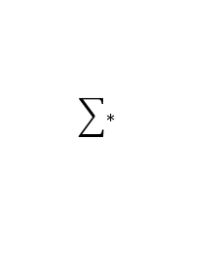



Pixel:1, Label:1
$f_{1},f_{2}$, …, $f_{N}$
$f_{1},f_{2}$, …, $f_{N}$
$f_{1},f_{2}$, …, $f_{N}$
图像特征
$$k^{1}$$
$$k^{2}$$
$$k^{m}$$
Gaussian滤波系数
$k_{11}^{1}$, $k_{21}^{1}$, …, $k_{N1}^{1}$
$k_{11}^{2}$, $k_{21}^{2}$, …, $k_{N1}^{2}$
$k_{11}^{m}$, $k_{21}^{m}$, …, $k_{N1}^{m}$
$$\sum{∗}$$
$$\sum{∗}$$
…
$$\sum{∗}$$
$Q_{1}(1),Q_{2}(1)$, …, $Q_{N}(1)$
$Q_{1}(1),Q_{2}(1)$, …, $Q_{N}(1)$
$Q_{1}(1),Q_{2}(1)$, …, $Q_{N}(1)$
前一次迭代的结果
$${\tilde{Q}}_{1}^{\left(1\right)}\left(1\right)$$
$${\tilde{Q}}_{1}^{\left(2\right)}\left(1\right)$$
$${\tilde{Q}}_{1}^{\left(m\right)}\left(1\right)$$
各个滤波下的结果
$$w_{1}^{1}$$
$$w_{1}^{2}$$
$$w_{1}^{m}$$
$${\check{Q}}_{1}(1)$$
Notes:
这里出现的上标索引了高斯滤波.
高斯滤波给出了两两相素的关系，不同的滤波给出的关系不同；这里可以将各个滤波理解成视角.
上面提到的关系可以形象的认为是两个相素的连接边的权重
各个像素将1标签概率通过权重（不同的视角/滤波决定）传导给目标像素1
由于是多滤波（视角）模型，所以再将各个滤波下的结果进行加权求和, 便得到了目标像素1为1的概率

Slide 3








Pixel:1, Label:2
$f_{1},f_{2}$, …, $f_{N}$
$f_{1},f_{2}$, …, $f_{N}$
$f_{1},f_{2}$, …, $f_{N}$
图像特征
$$k^{1}$$
$$k^{2}$$
$$k^{m}$$
Gaussian滤波系数
$k_{11}^{1}$, $k_{21}^{1}$, …, $k_{N1}^{1}$
$k_{11}^{2}$, $k_{21}^{2}$, …, $k_{N1}^{2}$
$k_{11}^{m}$, $k_{21}^{m}$, …, $k_{N1}^{m}$
$$\sum{∗}$$
$$\sum{∗}$$
…
$$\sum{∗}$$
$Q_{1}(2),Q_{2}(2)$, …, $Q_{N}(2)$
$Q_{1}(2),Q_{2}(2)$, …, $Q_{N}(2)$
$Q_{1}(2),Q_{2}(2)$, …, $Q_{N}(2)$
前一次迭代的结果
$${\tilde{Q}}_{1}^{\left(1\right)}\left(2\right)$$
$${\tilde{Q}}_{1}^{\left(2\right)}\left(2\right)$$
$${\tilde{Q}}_{1}^{\left(m\right)}\left(2\right)$$
各个滤波下的结果
$$w_{2}^{1}$$
$$w_{2}^{2}$$
$$w_{2}^{m}$$
$${\check{Q}}_{1}(2)$$
Notes:
这里出现的上标索引了高斯滤波.
高斯滤波给出了两两相素的关系，不同的滤波给出的关系不同；这里可以将各个滤波理解成视角.
上面提到的关系可以形象的认为是两个相素的连接边的权重
各个像素将1标签概率通过权重（不同的视角/滤波决定）传导给目标像素1
由于是多滤波（视角）模型，所以再将各个滤波下的结果进行加权求和, 便得到了目标像素1为2的概率

Slide 4








Pixel:1, Label:L
$f_{1},f_{2}$, …, $f_{N}$
$f_{1},f_{2}$, …, $f_{N}$
$f_{1},f_{2}$, …, $f_{N}$
图像特征
$$k^{1}$$
$$k^{2}$$
$$k^{m}$$
Gaussian滤波系数
$k_{11}^{1}$, $k_{21}^{1}$, …, $k_{N1}^{1}$
$k_{11}^{2}$, $k_{21}^{2}$, …, $k_{N1}^{2}$
$k_{11}^{m}$, $k_{21}^{m}$, …, $k_{N1}^{m}$
$$\sum{∗}$$
$$\sum{∗}$$
…
$$\sum{∗}$$
$Q_{1}(L),Q_{2}(L)$, …, $Q_{N}(L)$
$Q_{1}(L),Q_{2}(L)$, …, $Q_{N}(L)$
$Q_{1}(L),Q_{2}(L)$, …, $Q_{N}(L)$
前一次迭代的结果
$${\tilde{Q}}_{1}^{\left(1\right)}\left(L\right)$$
$${\tilde{Q}}_{1}^{\left(2\right)}\left(L\right)$$
$${\tilde{Q}}_{1}^{\left(m\right)}\left(L\right)$$
各个滤波下的结果
$$w_{L}^{1}$$
$$w_{L}^{2}$$
$$w_{L}^{m}$$
$${\check{Q}}_{1}(L)$$
Notes:
这里出现的上标索引了高斯滤波.
高斯滤波给出了两两相素的关系，不同的滤波给出的关系不同；这里可以将各个滤波理解成视角.
上面提到的关系可以形象的认为是两个相素的连接边的权重
各个像素将1标签概率通过权重（不同的视角/滤波决定）传导给目标像素1
由于是多滤波（视角）模型，所以再将各个滤波下的结果进行加权求和, 便得到了目标像素1为L的概率

Slide 5




兼容变换
$${\check{Q}}_{1}\left(1\right),{\check{Q}}_{1}\left(2\right),…,{\check{Q}}_{1}(L)$$
$$∗$$
$$μ(∗.∗)$$
兼容参数
${\hat{Q}}_{1}\left(1\right)$, ${\hat{Q}}_{1}\left(2\right)$, …, ${\hat{Q}}_{1}\left(L\right)$
Notes:
得到目标像素1各个标签的概率后（结合了图像特征关系），再通过卷积进一步更新目标像素1各个标签的概率
这里的卷积核是标签之间的关系

Slide 6












Overview
$$k_{12}^{1}$$
$$k_{32}^{1}$$
$$…$$
$$k_{N2}^{1}$$
$$k_{22}^{1}$$
$$2$$
$$1$$
$$3$$
$$N$$
$k^{1}$ filter
$$k_{12}^{2}$$
$$k_{32}^{2}$$
$$…$$
$$k_{N2}^{2}$$
$$k_{22}^{2}$$
$$2$$
$$1$$
$$3$$
$$N$$
$k^{2}$ filter
$$k_{12}^{m}$$
$$k_{32}^{m}$$
$$…$$
$$k_{N2}^{m}$$
$$k_{22}^{m}$$
$$2$$
$$1$$
$$3$$
$$N$$
$k^{m}$ filter

Slide 7







Pixel:2, Label:1
$f_{1},f_{2}$, …, $f_{N}$
$f_{1},f_{2}$, …, $f_{N}$
$f_{1},f_{2}$, …, $f_{N}$
图像特征
$$k^{1}$$
$$k^{2}$$
$$k^{m}$$
Gaussian滤波系数
$k_{12}^{1}$, $k_{22}^{1}$, …, $k_{N2}^{1}$
$k_{12}^{2}$, $k_{22}^{2}$, …, $k_{N2}^{2}$
$k_{12}^{m}$, $k_{22}^{m}$, …, $k_{N2}^{m}$
$$\sum{∗}$$
$$\sum{∗}$$
…
$$\sum{∗}$$
$Q_{1}(1),Q_{2}(1)$, …, $Q_{N}(1)$
$Q_{1}(1),Q_{2}(1)$, …, $Q_{N}(1)$
$Q_{1}(1),Q_{2}(1)$, …, $Q_{N}(1)$
前一次迭代的结果
$${\tilde{Q}}_{2}^{\left(1\right)}\left(1\right)$$
$${\tilde{Q}}_{2}^{\left(2\right)}\left(1\right)$$
$${\tilde{Q}}_{2}^{\left(m\right)}\left(1\right)$$
各个滤波下的结果
$$w_{1}^{1}$$
$$w_{1}^{2}$$
$$w_{1}^{m}$$
$${\check{Q}}_{2}(1)$$
Notes:
这里出现的上标索引了高斯滤波.
高斯滤波给出了两两相素的关系，不同的滤波给出的关系不同；这里可以将各个滤波理解成视角.
上面提到的关系可以形象的认为是两个相素的连接边的权重
各个像素将1标签概率通过权重（不同的视角/滤波决定）传导给目标像素2
由于是多滤波（视角）模型，所以再将各个滤波下的结果进行加权求和, 便得到了目标像素2为1的概率

Slide 8




Pixel:2, Label:2
$f_{1},f_{2}$, …, $f_{N}$
$f_{1},f_{2}$, …, $f_{N}$
$f_{1},f_{2}$, …, $f_{N}$
图像特征
$$k^{1}$$
$$k^{2}$$
$$k^{m}$$
Gaussian滤波系数
$k_{12}^{1}$, $k_{22}^{1}$, …, $k_{N2}^{1}$
$k_{12}^{2}$, $k_{22}^{2}$, …, $k_{N2}^{2}$
$k_{12}^{m}$, $k_{22}^{m}$, …, $k_{N2}^{m}$
$$\sum{∗}$$
$$\sum{∗}$$
…
$$\sum{∗}$$
$Q_{1}(2),Q_{2}(2)$, …, $Q_{N}(2)$
$Q_{1}(2),Q_{2}(2)$, …, $Q_{N}(2)$
$Q_{1}(2),Q_{2}(2)$, …, $Q_{N}(2)$
前一次迭代的结果
$${\tilde{Q}}_{2}^{\left(1\right)}\left(2\right)$$
$${\tilde{Q}}_{2}^{\left(2\right)}\left(2\right)$$
$${\tilde{Q}}_{2}^{\left(m\right)}\left(2\right)$$
各个滤波下的结果
$$w_{2}^{1}$$
$$w_{2}^{2}$$
$$w_{2}^{m}$$
$${\check{Q}}_{2}(2)$$
Notes:
这里出现的上标索引了高斯滤波.
高斯滤波给出了两两相素的关系，不同的滤波给出的关系不同；这里可以将各个滤波理解成视角.
上面提到的关系可以形象的认为是两个相素的连接边的权重
各个像素将1标签概率通过权重（不同的视角/滤波决定）传导给目标像素2
由于是多滤波（视角）模型，所以再将各个滤波下的结果进行加权求和, 便得到了目标像素2为2的概率

Slide 9




Pixel:2, Label:L
$f_{1},f_{2}$, …, $f_{N}$
$f_{1},f_{2}$, …, $f_{N}$
$f_{1},f_{2}$, …, $f_{N}$
图像特征
$$k^{1}$$
$$k^{2}$$
$$k^{m}$$
Gaussian滤波系数
$k_{12}^{1}$, $k_{22}^{1}$, …, $k_{N2}^{1}$
$k_{12}^{2}$, $k_{22}^{2}$, …, $k_{N2}^{2}$
$k_{12}^{m}$, $k_{22}^{m}$, …, $k_{N2}^{m}$
$$\sum{∗}$$
$$\sum{∗}$$
…
$$\sum{∗}$$
$Q_{1}(L),Q_{2}(L)$, …, $Q_{N}(L)$
$Q_{1}(L),Q_{2}(L)$, …, $Q_{N}(L)$
$Q_{1}(L),Q_{2}(L)$, …, $Q_{N}(L)$
前一次迭代的结果
$${\tilde{Q}}_{2}^{\left(1\right)}\left(L\right)$$
$${\tilde{Q}}_{2}^{\left(2\right)}\left(L\right)$$
$${\tilde{Q}}_{2}^{\left(m\right)}\left(L\right)$$
各个滤波下的结果
$$w_{L}^{1}$$
$$w_{L}^{2}$$
$$w_{L}^{m}$$
$${\check{Q}}_{2}(L)$$
Notes:
这里出现的上标索引了高斯滤波.
高斯滤波给出了两两相素的关系，不同的滤波给出的关系不同；这里可以将各个滤波理解成视角.
上面提到的关系可以形象的认为是两个相素的连接边的权重
各个像素将1标签概率通过权重（不同的视角/滤波决定）传导给目标像素2
由于是多滤波（视角）模型，所以再将各个滤波下的结果进行加权求和, 便得到了目标像素2为L的概率

Slide 10


兼容变换
$${\check{Q}}_{2}\left(1\right),{\check{Q}}_{2}\left(2\right),…,{\check{Q}}_{2}(L)$$
$$∗$$
$$μ(∗.∗)$$
兼容参数
${\hat{Q}}_{2}\left(1\right)$, ${\hat{Q}}_{2}\left(2\right)$, …, ${\hat{Q}}_{2}\left(L\right)$
Notes:
得到目标像素2各个标签的概率后（结合了图像特征关系），再通过卷积进一步更新目标像素2各个标签的概率
这里的卷积核是标签之间的关系

Slide 11













Overview
$$k_{1N}^{1}$$
$$k_{2N}^{1}$$
$$…$$
$$k_{N−1N}^{1}$$
$$k_{NN}^{1}$$
$$N$$
$$1$$
$$2$$
$$N−1$$
$k^{1}$ filter
$$k_{1N}^{2}$$
$$k_{2N}^{2}$$
$$…$$
$$k_{N−1N}^{2}$$
$$k_{NN}^{2}$$
$$N$$
$$1$$
$$2$$
$$N−1$$
$k^{2}$ filter
$$k_{1N}^{m}$$
$$k_{2N}^{m}$$
$$…$$
$$k_{N−1N}^{m}$$
$$k_{NN}^{m}$$
$$N$$
$$1$$
$$2$$
$$N−1$$
$k^{m}$ filter

Slide 12







Pixel:N, Label:1
$f_{1},f_{2}$, …, $f_{N}$
$f_{1},f_{2}$, …, $f_{N}$
$f_{1},f_{2}$, …, $f_{N}$
图像特征
$$k^{1}$$
$$k^{2}$$
$$k^{m}$$
Gaussian滤波系数
$k_{1N}^{1}$, $k_{2N}^{1}$, …, $k_{NN}^{1}$
$k_{1N}^{2}$, $k_{2N}^{2}$, …, $k_{NN}^{2}$
$k_{1N}^{m}$, $k_{2N}^{m}$, …, $k_{NN}^{m}$
$$\sum{∗}$$
$$\sum{∗}$$
…
$$\sum{∗}$$
$Q_{1}(1),Q_{2}(1)$, …, $Q_{N}(1)$
$Q_{1}(1),Q_{2}(1)$, …, $Q_{N}(1)$
$Q_{1}(1),Q_{2}(1)$, …, $Q_{N}(1)$
前一次迭代的结果
$${\tilde{Q}}_{N}^{\left(1\right)}\left(1\right)$$
$${\tilde{Q}}_{N}^{\left(2\right)}\left(1\right)$$
$${\tilde{Q}}_{N}^{\left(m\right)}\left(1\right)$$
各个滤波下的结果
$$w_{1}^{1}$$
$$w_{1}^{2}$$
$$w_{1}^{m}$$
$${\check{Q}}_{N}(1)$$
Notes:
这里出现的上标索引了高斯滤波.
高斯滤波给出了两两相素的关系，不同的滤波给出的关系不同；这里可以将各个滤波理解成视角.
上面提到的关系可以形象的认为是两个相素的连接边的权重
各个像素将1标签概率通过权重（不同的视角/滤波决定）传导给目标像素N
由于是多滤波（视角）模型，所以再将各个滤波下的结果进行加权求和, 便得到了目标像素N为1的概率

Slide 13




Pixel:N, Label:2
$f_{1},f_{2}$, …, $f_{N}$
$f_{1},f_{2}$, …, $f_{N}$
$f_{1},f_{2}$, …, $f_{N}$
图像特征
$$k^{1}$$
$$k^{2}$$
$$k^{m}$$
Gaussian滤波系数
$k_{1N}^{1}$, $k_{2N}^{1}$, …, $k_{NN}^{1}$
$k_{1N}^{2}$, $k_{2N}^{2}$, …, $k_{NN}^{2}$
$k_{1N}^{m}$, $k_{2N}^{m}$, …, $k_{NN}^{m}$
$$\sum{∗}$$
$$\sum{∗}$$
…
$$\sum{∗}$$
$Q_{1}(2),Q_{2}(2)$, …, $Q_{N}(2)$
$Q_{1}(2),Q_{2}(2)$, …, $Q_{N}(2)$
$Q_{1}(2),Q_{2}(2)$, …, $Q_{N}(2)$
前一次迭代的结果
$${\tilde{Q}}_{N}^{\left(1\right)}\left(2\right)$$
$${\tilde{Q}}_{N}^{\left(2\right)}\left(2\right)$$
$${\tilde{Q}}_{N}^{\left(m\right)}\left(2\right)$$
各个滤波下的结果
$$w_{2}^{1}$$
$$w_{2}^{2}$$
$$w_{2}^{m}$$
$${\check{Q}}_{N}(2)$$
Notes:
这里出现的上标索引了高斯滤波.
高斯滤波给出了两两相素的关系，不同的滤波给出的关系不同；这里可以将各个滤波理解成视角.
上面提到的关系可以形象的认为是两个相素的连接边的权重
各个像素将1标签概率通过权重（不同的视角/滤波决定）传导给目标像素N
由于是多滤波（视角）模型，所以再将各个滤波下的结果进行加权求和, 便得到了目标像素N为2的概率

Slide 14




Pixel:N, Label:L
$f_{1},f_{2}$, …, $f_{N}$
$f_{1},f_{2}$, …, $f_{N}$
$f_{1},f_{2}$, …, $f_{N}$
图像特征
$$k^{1}$$
$$k^{2}$$
$$k^{m}$$
Gaussian滤波系数
$k_{1N}^{1}$, $k_{2N}^{1}$, …, $k_{NN}^{1}$
$k_{1N}^{2}$, $k_{2N}^{2}$, …, $k_{NN}^{2}$
$k_{1N}^{m}$, $k_{2N}^{m}$, …, $k_{NN}^{m}$
$$\sum{∗}$$
$$\sum{∗}$$
…
$$\sum{∗}$$
$Q_{1}(L),Q_{2}(L)$, …, $Q_{N}(L)$
$Q_{1}(L),Q_{2}(L)$, …, $Q_{N}(L)$
$Q_{1}(L),Q_{2}(L)$, …, $Q_{N}(L)$
前一次迭代的结果
$${\tilde{Q}}_{N}^{\left(1\right)}\left(L\right)$$
$${\tilde{Q}}_{N}^{\left(2\right)}\left(L\right)$$
$${\tilde{Q}}_{N}^{\left(m\right)}\left(L\right)$$
各个滤波下的结果
$$w_{L}^{1}$$
$$w_{L}^{2}$$
$$w_{L}^{m}$$
$${\check{Q}}_{N}(L)$$
Notes:
这里出现的上标索引了高斯滤波.
高斯滤波给出了两两相素的关系，不同的滤波给出的关系不同；这里可以将各个滤波理解成视角.
上面提到的关系可以形象的认为是两个相素的连接边的权重
各个像素将1标签概率通过权重（不同的视角/滤波决定）传导给目标像素N
由于是多滤波（视角）模型，所以再将各个滤波下的结果进行加权求和, 便得到了目标像素N为L的概率

Slide 15


兼容变换
$${\check{Q}}_{N}\left(1\right),{\check{Q}}_{N}\left(2\right),…,{\check{Q}}_{N}(L)$$
$$∗$$
$$μ(∗.∗)$$
兼容参数
${\hat{Q}}_{N}\left(1\right)$, ${\hat{Q}}_{N}\left(2\right)$, …, ${\hat{Q}}_{N}\left(L\right)$
Notes:
得到目标像素N各个标签的概率后（结合了图像特征关系），再通过卷积进一步更新目标像素N各个标签的概率(Compatibility Transform---反映了标签之间的关系)
这里的卷积核是标签之间的关系

Slide 16























整合unary
$${\check{Q}}_{1}\left(1\right),{\check{Q}}_{1}\left(2\right),…,{\check{Q}}_{1}(L)$$
$$∗$$
$$μ(∗.∗)$$
$${\check{Q}}_{2}\left(1\right),{\check{Q}}_{2}\left(2\right),…,{\check{Q}}_{2}(L)$$
$$∗$$
$$μ(∗.∗)$$
$${\check{Q}}_{N}\left(1\right),{\check{Q}}_{N}\left(2\right),…,{\check{Q}}_{N}(L)$$
$$∗$$
$$μ(∗.∗)$$
…
${\hat{Q}}_{1}\left(1\right)$, ${\hat{Q}}_{1}\left(2\right)$, …, ${\hat{Q}}_{1}\left(L\right)$
${\hat{Q}}_{2}\left(1\right)$, ${\hat{Q}}_{2}\left(2\right)$, …, ${\hat{Q}}_{2}\left(L\right)$
${\hat{Q}}_{N}\left(1\right)$, ${\hat{Q}}_{N}\left(2\right)$, …, ${\hat{Q}}_{N}\left(L\right)$
$$−$$
$$−$$
$$−$$
Unary potential
$U_{1}\left(1\right)$,$U_{1}\left(2\right)$, …,$U_{1}\left(L\right)$
$U_{2}\left(1\right)$,$U_{2}\left(2\right)$, …,$U_{2}\left(L\right)$
$U_{N}\left(1\right)$,$U_{N}\left(2\right)$, …,$U_{N}\left(L\right)$
${\breve{Q}}_{1}\left(1\right)$,${\breve{Q}}_{1}\left(2\right)$, …,${\breve{Q}}_{1}\left(L\right)$
${\breve{Q}}_{2}\left(1\right)$,${\breve{Q}}_{2}\left(2\right)$, …,${\breve{Q}}_{2}\left(L\right)$
${\breve{Q}}_{N}\left(1\right)$,${\breve{Q}}_{N}\left(2\right)$, …,${\breve{Q}}_{N}\left(L\right)$
$$e/Z$$
$$e/Z$$
$$e/Z$$
更新
$Q_{1}\left(1\right)$,$Q_{1}\left(2\right)$, …,$Q_{1}\left(L\right)$
$Q_{2}\left(1\right)$,$Q_{2}\left(2\right)$, …,$Q_{2}\left(L\right)$
$Q_{N}\left(1\right)$,$Q_{N}\left(2\right)$, …,$Q_{N}\left(L\right)$
Notes:
得到目标像素N各个标签的概率后（结合了图像特征关系），再通过卷积进一步更新目标像素N各个标签的概率
这里的卷积核是标签之间的关系

Slide 17
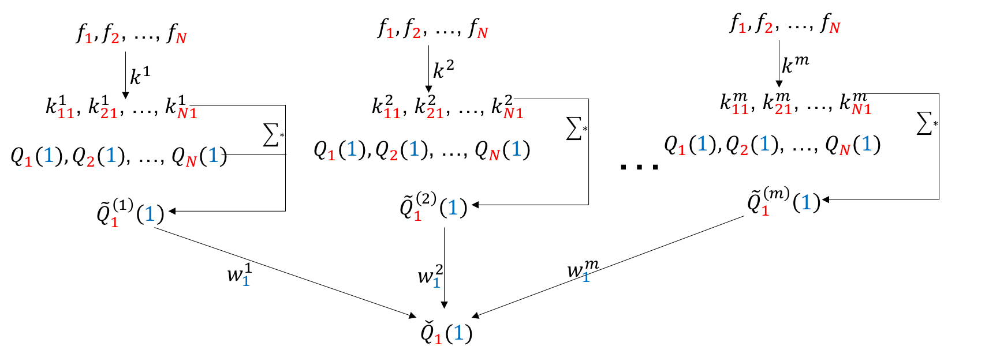
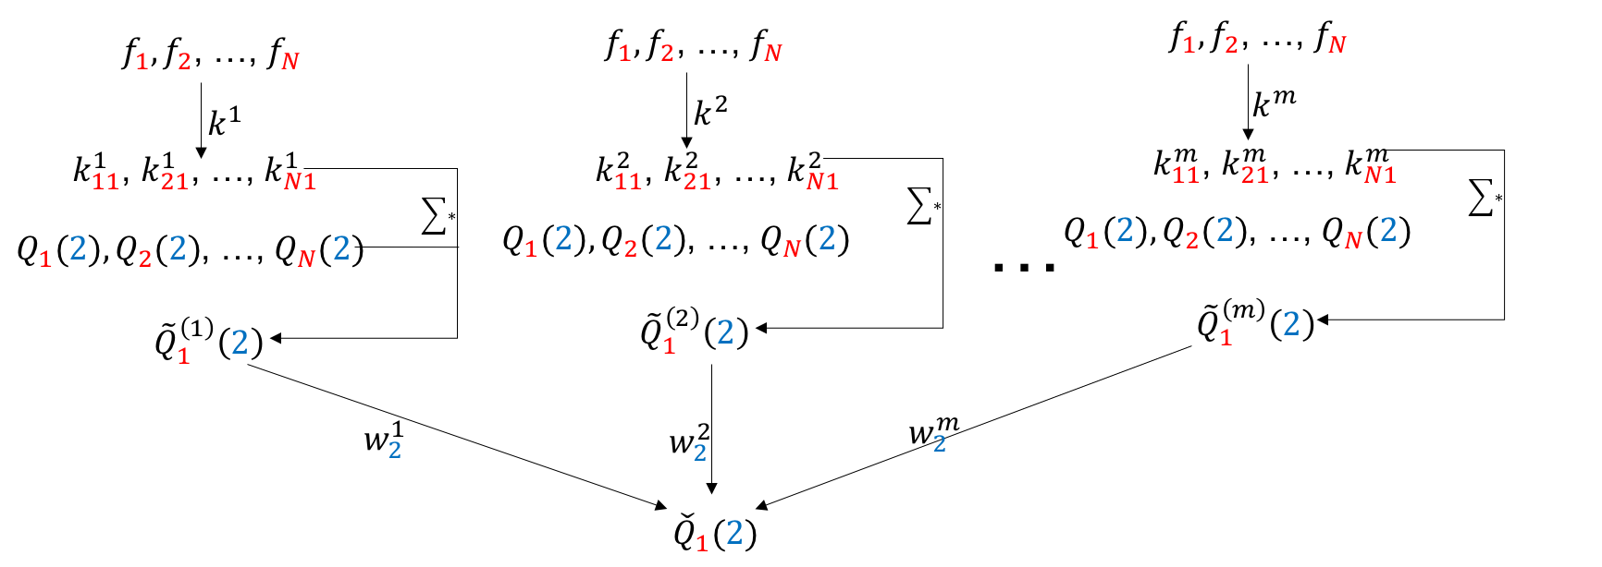
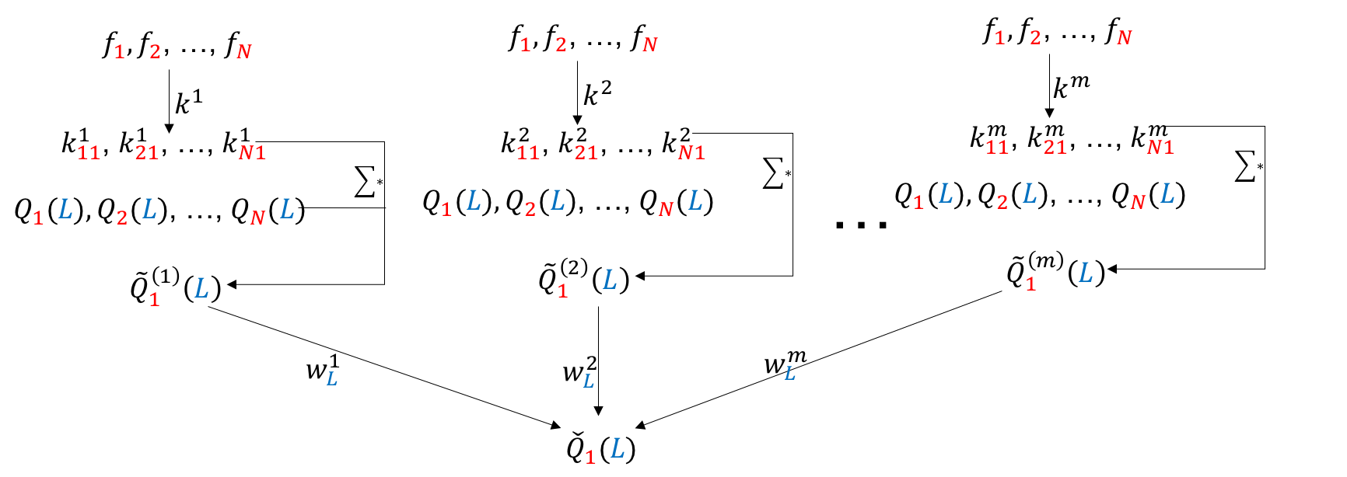







合并
$Q_{1}\left(1\right)$,$Q_{1}\left(2\right)$, …,$Q_{1}\left(L\right); Q_{2}\left(1\right)\text{,}Q_{2}\left(2\right)\text{, }\text{…}\text{,}Q_{2}\left(L\right); … Q_{N}\left(1\right)\text{,}Q_{N}\left(2\right)\text{, }\text{…}\text{,}Q_{N}\left(L\right)$
$$…$$
$$conv[μ\left(∗.∗\right)]$$
${\hat{Q}}_{1}\left(1\right)$, ${\hat{Q}}_{1}\left(2\right)$, …, ${\hat{Q}}_{1}\left(L\right)$
$$−$$
$U_{1}\left(1\right)$,$U_{1}\left(2\right)$, …,$U_{1}\left(L\right)$
${\breve{Q}}_{1}\left(1\right)$,${\breve{Q}}_{1}\left(2\right)$, …,${\breve{Q}}_{1}\left(L\right)$
$$e/Z$$
$Q_{1}\left(1\right)$,$Q_{1}\left(2\right)$, …,$Q_{1}\left(L\right)$

Slide 18
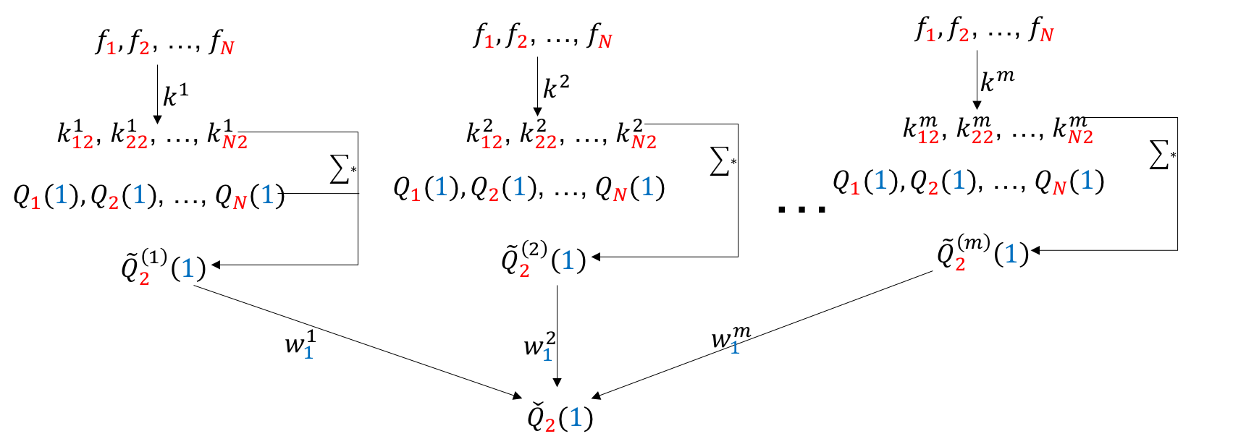
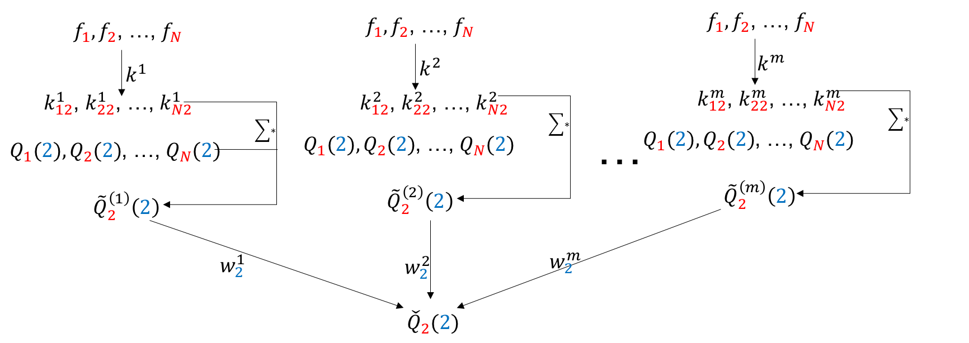
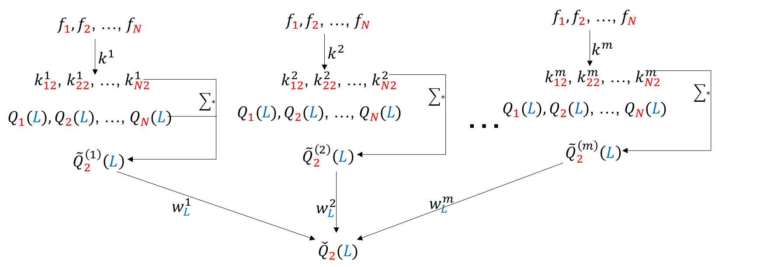







$Q_{1}\left(1\right)$,$Q_{1}\left(2\right)$, …,$Q_{1}\left(L\right); Q_{2}\left(1\right)\text{,}Q_{2}\left(2\right)\text{, }\text{…}\text{,}Q_{2}\left(L\right); … Q_{N}\left(1\right)\text{,}Q_{N}\left(2\right)\text{, }\text{…}\text{,}Q_{N}\left(L\right)$
$$…$$
$$conv[μ\left(∗.∗\right)]$$
${\hat{Q}}_{2}\left(1\right)$, ${\hat{Q}}_{2}\left(2\right)$, …, ${\hat{Q}}_{2}\left(L\right)$
$$−$$
$U_{2}\left(1\right)$,$U_{2}\left(2\right)$, …,$U_{2}\left(L\right)$
${\breve{Q}}_{2}\left(1\right)$,${\breve{Q}}_{2}\left(2\right)$, …,${\breve{Q}}_{2}\left(L\right)$
$$e/Z$$
$Q_{2}\left(1\right)$,$Q_{2}\left(2\right)$, …,$Q_{2}\left(L\right)$

Slide 19
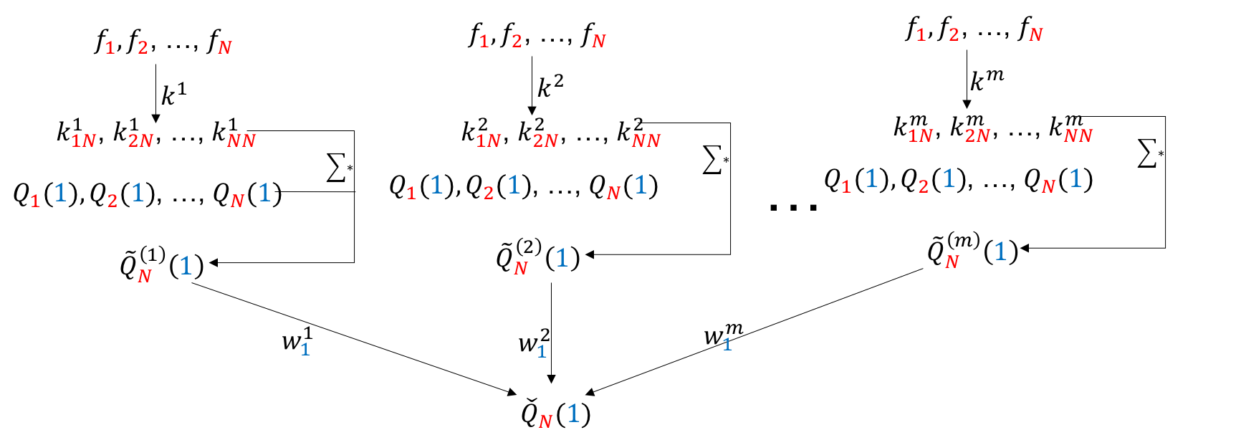
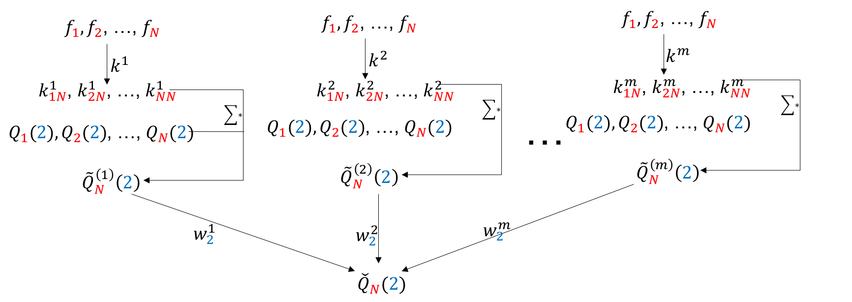
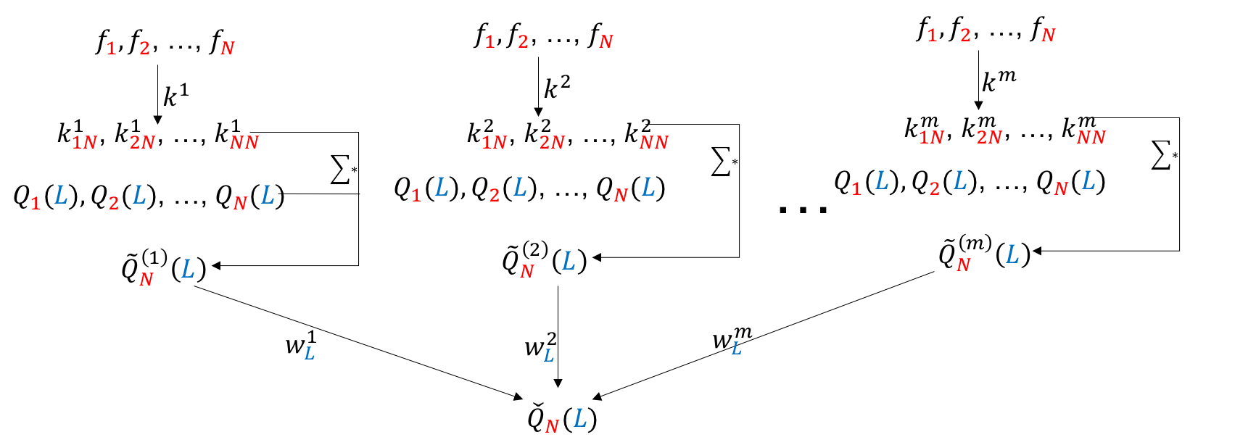







$Q_{1}\left(1\right)$,$Q_{1}\left(2\right)$, …,$Q_{1}\left(L\right); Q_{2}\left(1\right)\text{,}Q_{2}\left(2\right)\text{, }\text{…}\text{,}Q_{2}\left(L\right); … Q_{N}\left(1\right)\text{,}Q_{N}\left(2\right)\text{, }\text{…}\text{,}Q_{N}\left(L\right)$
$$…$$
$$conv[μ\left(∗.∗\right)]$$
${\hat{Q}}_{N}\left(1\right)$, ${\hat{Q}}_{N}\left(2\right)$, …, ${\hat{Q}}_{N}\left(L\right)$
$$−$$
$U_{N}\left(1\right)$,$U_{N}\left(2\right)$, …,$U_{N}\left(L\right)$
${\breve{Q}}_{N}\left(1\right)$,${\breve{Q}}_{N}\left(2\right)$, …,${\breve{Q}}_{N}\left(L\right)$
$$e/Z$$
$Q_{N}\left(1\right)$,$Q_{N}\left(2\right)$, …,$Q_{N}\left(L\right)$

Slide 20















$Q_{1}\left(1\right)$,$Q_{1}\left(2\right)$, …,$Q_{1}\left(L\right); Q_{2}\left(1\right)\text{,}Q_{2}\left(2\right)\text{, }\text{…}\text{,}Q_{2}\left(L\right); … Q_{N}\left(1\right)\text{,}Q_{N}\left(2\right)\text{, }\text{…}\text{,}Q_{N}\left(L\right)$
$$…$$
$$…$$
$$…$$
$$conv[μ\left(∗.∗\right)]$$
$$conv[μ\left(∗.∗\right)]$$
$$conv[μ\left(∗.∗\right)]$$
${\hat{Q}}_{1}\left(1\right)$, ${\hat{Q}}_{1}\left(2\right)$, …, ${\hat{Q}}_{1}\left(L\right)$
$$−$$
$U_{1}\left(1\right)$,$U_{1}\left(2\right)$, …,$U_{1}\left(L\right)$
${\hat{Q}}_{N}\left(1\right)$, ${\hat{Q}}_{N}\left(2\right)$, …, ${\hat{Q}}_{N}\left(L\right)$
$$−$$
$U_{N}\left(1\right)$,$U_{N}\left(2\right)$, …,$U_{N}\left(L\right)$
${\hat{Q}}_{N}\left(1\right)$, ${\hat{Q}}_{N}\left(2\right)$, …, ${\hat{Q}}_{N}\left(L\right)$
$$−$$
$U_{N}\left(1\right)$,$U_{N}\left(2\right)$, …,$U_{N}\left(L\right)$
${\breve{Q}}_{1}\left(1\right)$,${\breve{Q}}_{1}\left(2\right)$, …,${\breve{Q}}_{1}\left(L\right)$
${\breve{Q}}_{N}\left(1\right)$,${\breve{Q}}_{N}\left(2\right)$, …,${\breve{Q}}_{N}\left(L\right)$
${\breve{Q}}_{N}\left(1\right)$,${\breve{Q}}_{N}\left(2\right)$, …,${\breve{Q}}_{N}\left(L\right)$
$$e/Z$$
$$e/Z$$
$$e/Z$$
$Q_{1}\left(1\right)$,$Q_{1}\left(2\right)$, …,$Q_{1}\left(L\right)$
$Q_{N}\left(1\right)$,$Q_{N}\left(2\right)$, …,$Q_{N}\left(L\right)$
$Q_{N}\left(1\right)$,$Q_{N}\left(2\right)$, …,$Q_{N}\left(L\right)$

